Slide 1
Görüntü İşleme ile Ekmek Doku analizi Makale Sunumu
Hazırlayan: Aziz Berkay Aksoy
02202076010

Slide 2
Ekmek Analizi
Yapılan araştırmaya göre incelenen ekmeklerde DATEM maddesi bulunan ekmeklerin raf ömrünün daha uzun olduğu, gözeneklerinin daha dolgun ve ekmek hamurunun daha yumuşak bir şekilde olduğu tespit edilmiştir. Görüntü işleme teknikleri kullanılarak ekmekler incelenmiş ve içerisinde katkı maddesi bulunup bulunmadığı konusunda bir araştırılma yapılmıştır. Katkı maddesi bulunan ve bulunmayan ekmekler arasındaki farklar incelenmiş ve sunulmuştur.

Slide 3
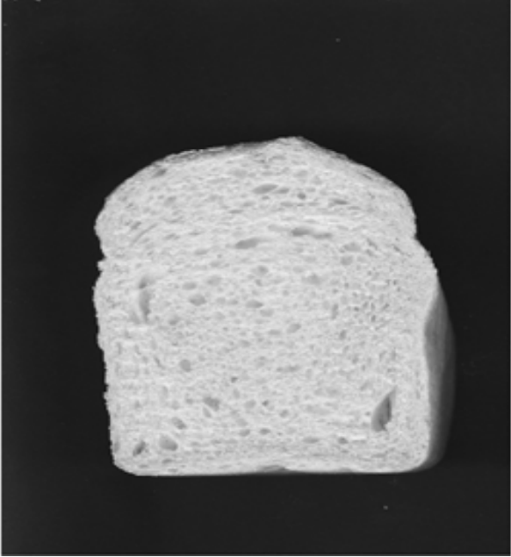
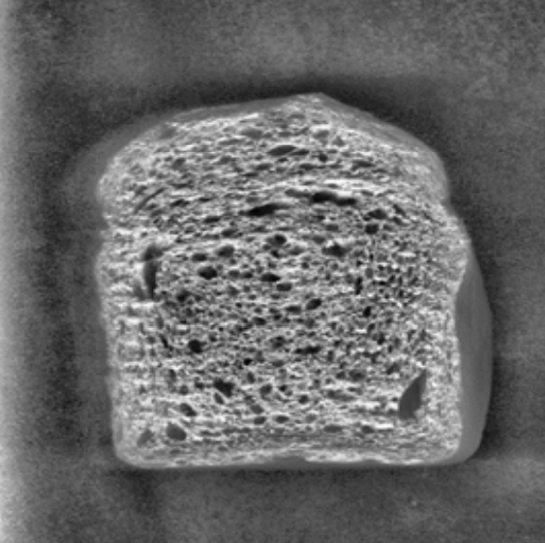
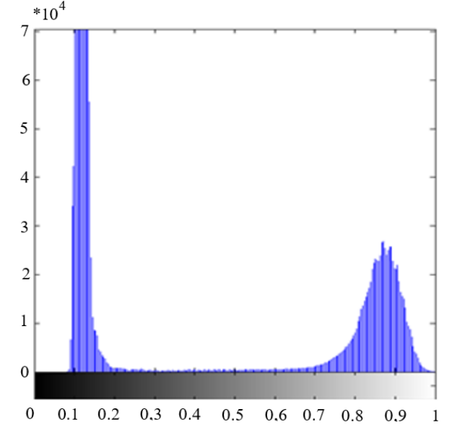
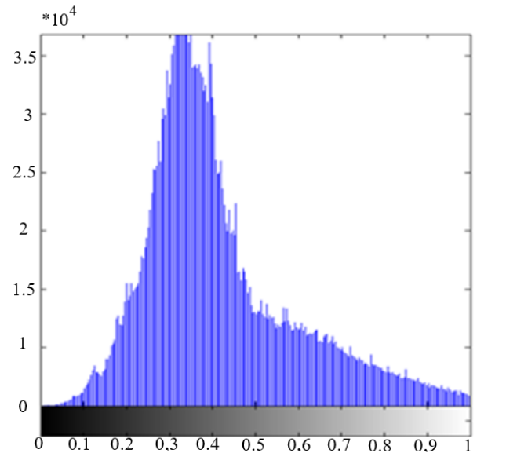
Görüntü İşlemeden aldıkları yöntemler ve teknikler
Yapılan araştırmada önce Gri seviye görüntüsü alınmış ekmek incelenmiş sonrasında histogram germe yöntemi ile daha geniş çaplı ve detaylı bir incelemeye girilmiş.

Slide 4
Histogram eşitleme renk değerleri düzgün dağılımlı olmayan görüntüler için uygun bir görüntü iyileştirme metodudur. Bu işlemin uygulanması sonucunda elde edilen görüntü ekmek dokularının açık renkte, gözeneklerin ise koyu renkte olduğu görülmektedir. Histogram eşitleme işleminden sonra ön işleme aşaması bitmiş, gözeneklerin bölütlenmesiyle görüntü işleme aşamasına geçilmiş yapılan araştırmada.

Slide 5
Ön işlemeden geçip, işlemeye hazır hale gelen görüntüler öncelikle otsu yöntemiyle eşiklenerek ikili görüntü haline dönüştürülmüş sonrasında otsu yöntemi kullanılmış. Otsu yöntemi, gri seviye görüntüler üzerinde uygulanabilen bir eşik belirleme yöntemidir. Bu yöntem kullanılırken m*n boyutlarında görüntünün arka plan ve ön plan olmak üzere iki sınıftan oluştuğu varsayımı yapılır.

Slide 6
Böylelikle ekmek dokusu arka plandan ayırt edilmiştir. Bu da üzerinde doku analizi yapacağımız ekmek yüzeyinin belirlenmesi anlamına gelmiş. Analizin yapılacağı bölge, uzman gıda mühendisinin görüşü doğrultusunda sınırları belirlenmiş ekmeğin orta bölümünden 600*840 piksel2 ’lik bir dikdörtgensel bölge olarak belirlenmiş.

Slide 7
Yapılan çalışmada görüntü işleme teknikleri kullanılarak ekmek gözenekleri bölütlenmiştir. Bu sayede ekmek doku özellikleri belirlenerek katkı maddesinin cinsine, miktarına bağlı olarak ekmek yapısında meydana gelen değişimler ve gözeneklere ait sayısal veriler elde edilerek belirlenmiştir. DATEM katkı maddeli ekmeklerin kontrol grubu ekmeklere göre daha fazla gözenek sayısı ve gözenek alanına sahip olduğu görülmektedir. Buradan da DATEM katkı maddesinin ekmek hacmini arttırdığı sonucuna varılmıştır.

